Slide 1
Informatika va axborot texnologiyalari
5
- SINF
MAVZU: AMALIY MASHGʻULOT
Oʻqituvchi: Qurbonova Nozima Ulugʻbek qizi

Slide 2
TAKRORLASH
Anvar, Karim, Lola, Go‘zal va Botir she‘r aytish bo‘yicha musobaqada qatnashdi. Agar Botir birinchi bo‘lib, Lola esa Botirdan keyin she’r aytsa, qolgan bolalar qanday ketma-ketlikda chiqishadi? Barcha variantlarni yozib chiqing.
Botir
Botir
Botir
Botir
Botir
Botir
Lola
Lola
Lola
Lola
Lola
Lola
Karim
Anvar
Karim
Go‘zal
Go‘zal
Anvar
Anvar
Go‘zal
Go‘zal
Anvar
Karim
Karim
Go‘zal
Go‘zal
Karim
Anvar
Karim
Anvar

Slide 3
TAKRORLASH
Jadvalning birinchi yarmida 0 va 1 raqamlari yordamida tasvir kodlangan. Agar jadvalning ikkinchi yarmida 0 ning o‘rnini sariq, 1 ning o‘rnini esa qora rang bilan bersangiz, yashiringan tasvirni ko‘ra olasiz.

Slide 4
TASVIR NATIJASI

Slide 5
AMALIY MASHG‘ULOT
Qayiqda suzish bo‘yicha musobaqada qatnashish uchun 4 ta jamoa tayyorgarlik ko‘rdi. Hakamlar hay’ati a’zolari musobaqa paytida jamoalarni adashtirib qo‘ymaslik uchun yelkanlarni turli ranglarga bo‘yashni maslahat berishdi. Agar har bir qayiqda 2 tadan yelkan bo‘lsa va faqat 2 xil rangli (qizil
va ko‘k) bo‘yoq berilgan bo‘lsa, har bir jamoa yelkanlarini qanday kombinatsiyalarda bo‘yashi mumkin?

Slide 6
NATIJA

Slide 7
AMALIY MASHG‘ULOT
2. Agar o‘zbek tili alifbosining harflari turli davlatlar
bayroqchalari bilan kodlansa, quyida berilgan qatorda yashiringan so‘zlarni aniqlang.

Slide 8
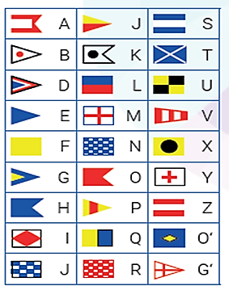
NATIJA
M E N I N G

Slide 9
NATIJA
Y U R T I M

Slide 10
NATIJA
O‘ Z B E K I S T O N

Slide 11
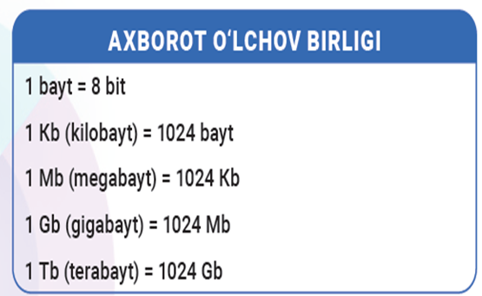
AMALIY MASHG‘ULOT
3. Tenglik hosil bo‘lishi uchun nuqtalar o‘rniga nima qo‘yilishi kerak?
a) 5 bayt = … bit;
b) 16 bit = … bayt;
d) 4 Мbayt = … кbayt;
e) 2048 Кbayt = … Мbayt.

Slide 12
YECHISH:
a) 5 bayt = … bit;
1 BAYT= 8 BIT
5 BAYT = 8 * 5 = 40 BIT
JAVOB: 40 BIT

Slide 13
YECHISH:
b) 16 bit = … bayt;
1 BAYT= 8 BIT
16 BIT = 16 : 8 = 2 BAYT
JAVOB: 2 BAYT

Slide 14
YECHISH:
d) 4 Мbayt = … Kbayt;
1 MB (megabayt) = 1024 kb
4 Mbayt = 4 * 1024 = 4096 kbayt
Javob: 4096 kbayt

Slide 15
YECHISH:
2048 Кbayt = … Мbayt
1 MB (megabayt) = 1024 kb
1024 kb=1 MB (megabayt)
2048 Kbayt = 2048 : 1024 = 2 Mbayt
Javob: 2 Mbayt

Slide 16
AMALIY MASHG‘ULOT
4. Quyidagi jumlalarning bit va baytlardagi hajmini aniqlang:
a) “XXI asr — yangi axborot texnologiyalari asri”;
b) “Kompyuterdagi barcha axborot ikkilik kodda saqlanadi”;
d) “374 + 267 = 641”;
e) “Welcome to my lovely city Tashkent!”

Slide 17
YECHISH:
a) “XXI asr — yangi axborot texnologiyalari asri”;
“XXI” so‘zida - 3 ta
“asr” so‘zida - 3 ta
“yangi” so‘zida – 5 ta
“axborot” so‘zida – 7 ta
“texnologiyalari” so‘zida – 15 ta
“asri” so‘zida – 4 ta
So‘zlar orasida bo‘sh joy (probel)lar bor
3 + 3 + 5 + 7 + 15 + 4 + 7 = 44 ta belgi, 44 bayt
44 * 8 = 362 bit
Javob: 44 bayt yoki 362 bit

Slide 18
YECHISH:
b) “Kompyuterdagi barcha axborot ikkilik kodda saqlanadi”;
“Kompyuterdagi” so‘zida – 13 ta
“barcha” so‘zida – 6 ta
“axborot” so‘zida – 7 ta
“ikkilik” so‘zida – 7 ta
“kodda” so‘zida – 5 ta
“saqlanadi” so‘zida – 9 ta
So‘zlar orasida bo‘sh joy (probel)lar bor
13 + 6 + 7 + 7 + 5 + 9 + 5 =52 ta belgi bu 52 bayt
52 * 8 = 416 bit
Javob: 52 bayt yoki 416 bit

Slide 19
YECHISH:
d) “374 + 267 = 641”;
“374” – 3 ta
“267” – 3 ta
“641” – 3 ta
Qo‘shiluvchilar orasida bo‘sh joy (probel) bor
3 + 3 + 3 + 6 =15 ta belgi bu 15 bayt
15 * 8 = 120 bit
Javob: 15 bayt yoki 120 bit

Slide 20
YECHISH:
e) “Welcome to my lovely city Tashkent!”
“Welcome” so‘zida – 7 ta
“to” so‘zida 2 ta
“my” so‘zida 2 ta
“lovely” so‘zida 6 ta
“city” so‘zida 4 ta
“Tashkent” so‘zida 8 ta
So‘zlar orasida bo‘sh joy (probel) bor
7 + 2 + 2 + 6 + 4 + 8 + 6 =25 ta belgi bu 25 bayt
25 * 8 = 200 bit
Javob: 25 bayt yoki 200 bit

Slide 21
AMALIY MASHG‘ULOT
5. Ilmiy maqola uncha katta bo‘lmagan 8 sahifali kitobchada chop etildi. Agar kitobchaning har bir sahifasida 256 ta belgi joylashgan bo‘lsa, ilmiy maqolaning axborot hajmini hisoblang.
Yechish:
1 ta belgi = 1 bayt
256 ta belgi = 256 bayt
256 * 8 = 2048 bayt
2048 : 1024 = 2 kbayt
Javob:2048 bayt; 2 kbayt

Slide 22
AMALIY MASHG‘ULOT
6. “Kelajak yoshlar qo‘lida” iborasida necha bayt va bit bor?
Yechish: “Kelajak” so‘zida 7 ta
“yoshlar” so‘zida 7 ta
“qo‘lida” so‘zida 7 ta
So‘zlar orasida bo‘sh joy (probel)lar bor
Jami: 7+7+7+2=23 ta belgi bu 23 bayt yoki 23 * 8=184 bit
Javob: 23 bayt; 184 bit.

Slide 23
AMALIY MASHG‘ULOT
8. Jadvaldan foydalanib, quyidagi so‘zlarni raqamlarda kodlang:
a) axborot;
b) kriptografiya;
Jadval

Slide 24
YECHISH:
a) axborot;
14
01
22
02
14
17
19
Jadval

Slide 25
YECHISH:
b) k r i p t o g r a f i y a;
10
15
08
15
19
14
06
17
01
05
08
23
01
Jadval

Slide 26
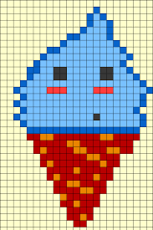
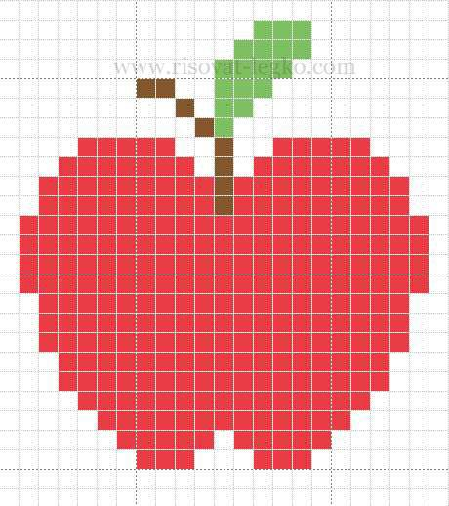
Tasvirlarni kodlash

Slide 27
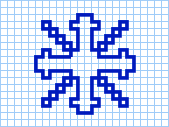
Mustaqil bajarish uchun topshiriq:
1. Darslikning 19- sahifasidagi 1- jadvaldan foydalanib, quyidagi so‘zlarni raqamlarda kodlang:
a) shifrlash;
b) deshifrlash.
2. Berilgan tasvirni 0 va 1 yordamida kodlang.

